Slide 1

Common
Mail
김민교
송인혁
김미진

Slide 2
INDEX.
1
2
3
4
방법
&
예제
팀원
역할
라이브러리
용도
지원
사이트

Slide 3
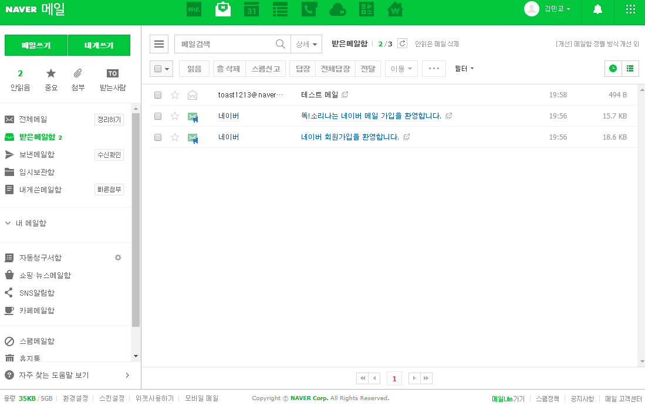
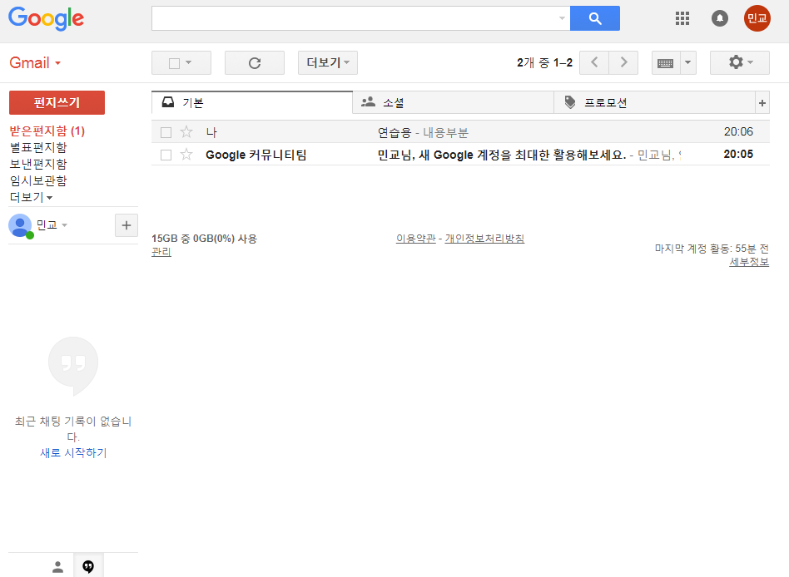
1
라이브러리의 용도
Java를 이용해서 원하는 사용자에게 메일을 보내는
용도로 활용이 가능하고
회원가입 시 인증을 하기 위한 수단으로 사용한다.

Slide 4
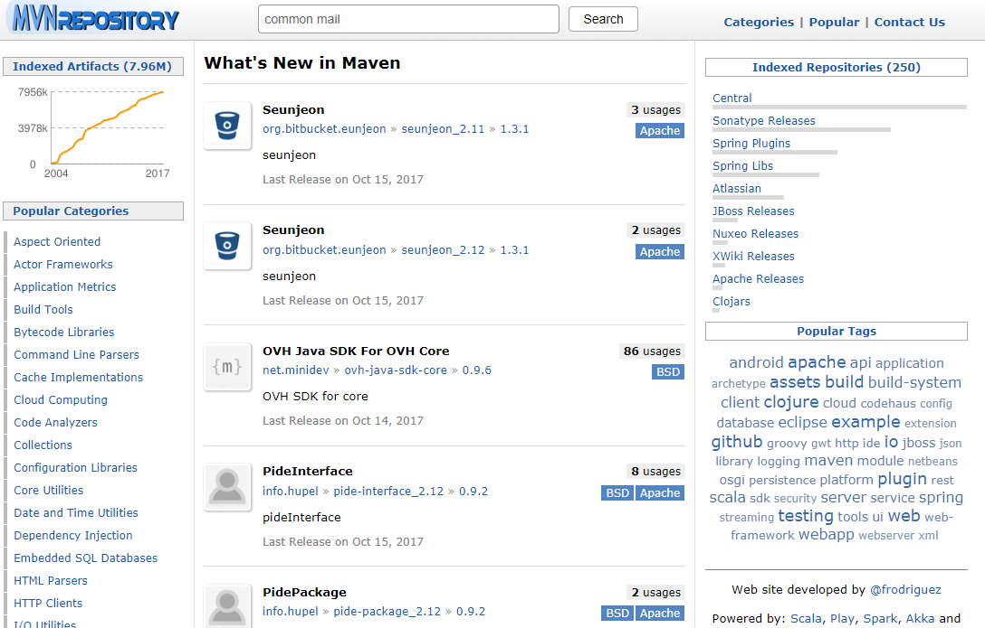
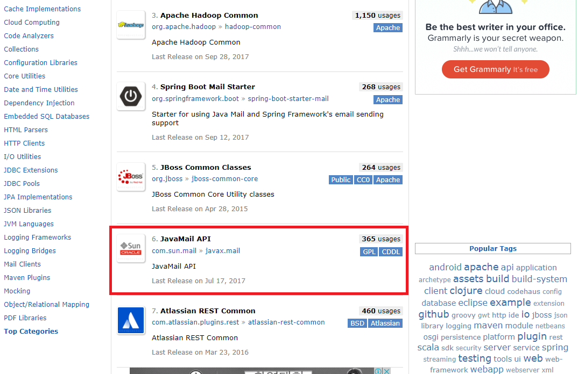
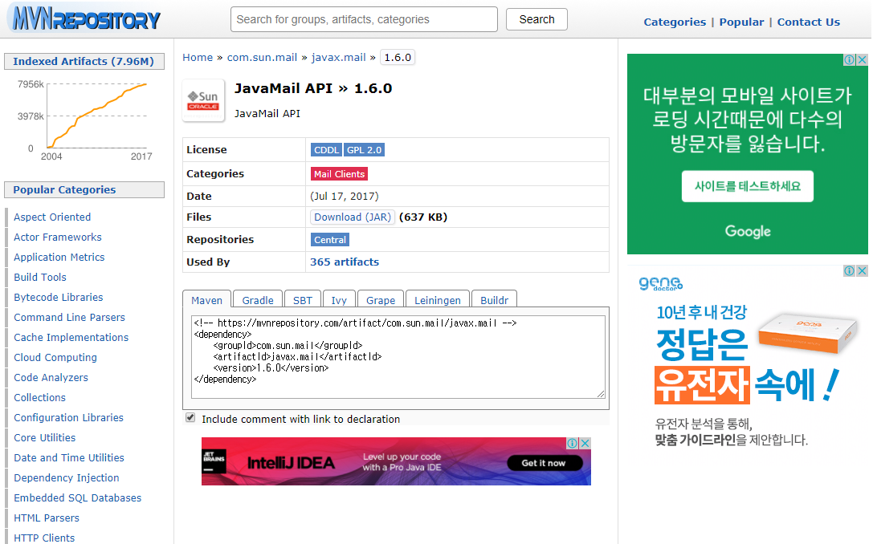
2
지원 사이트
MVN Repository 사이트 내 검색기능 활용하여
Common Mail 관련 JAR 파일을 이용한다.
SITE : https://mvnrepository.com/

Slide 5
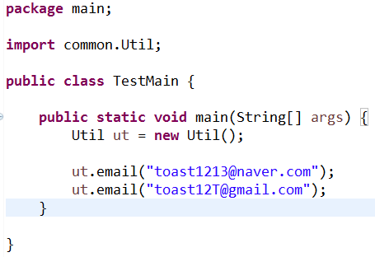
3
방법 & 예제
Mail의 SMTP 서버를 이용해서
각 메일에 가입되어있는 ID, PW을 이용하여
받는사람 메일로 필요한 내용을 전송한다.

Slide 6
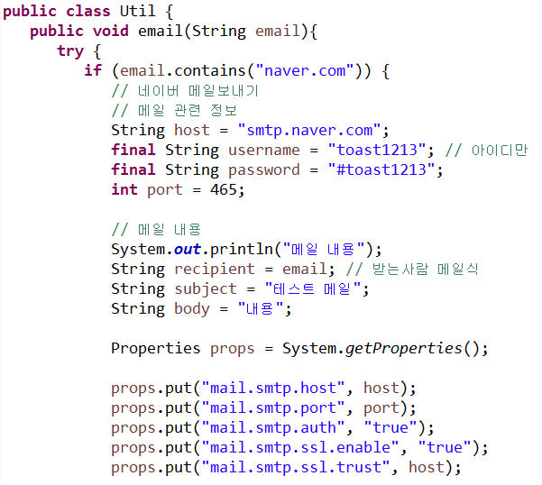
3
방법 & 예제
Mail의 SMTP 서버를 이용해서
각 메일에 가입되어있는 ID, PW을 이용하여
받는사람 메일로 필요한 내용을 전송한다.

Slide 7
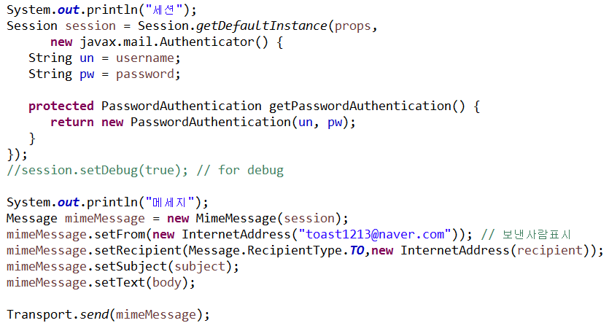
3
방법 & 예제
Mail의 SMTP 서버를 이용해서
각 메일에 가입되어있는 ID, PW을 이용하여
받는사람 메일로 필요한 내용을 전송한다.

Slide 8
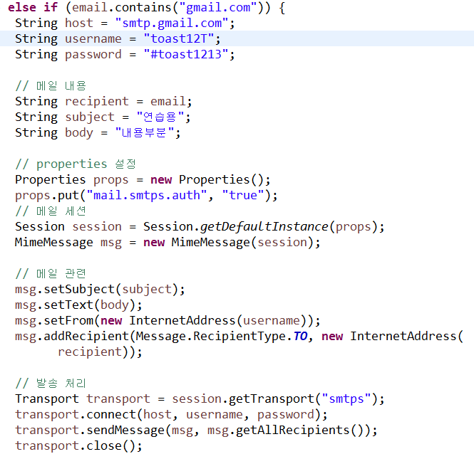
3
방법 & 예제
Mail의 SMTP 서버를 이용해서
각 메일에 가입되어있는 ID, PW을 이용하여
받는사람 메일로 필요한 내용을 전송한다.

Slide 9
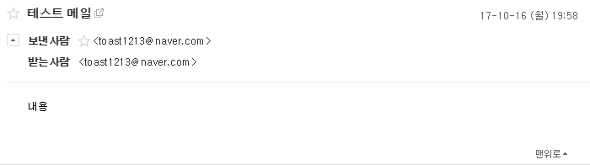

3
방법 & 예제
Mail의 SMTP 서버를 이용해서
각 메일에 가입되어있는 ID, PW을 이용하여
받는사람 메일로 필요한 내용을 전송한다.

Slide 10
4
팀원의 역할
프로젝트에서 팀원이 수행하는 역할을 알아보자.
PL (project leader)
-주인의식(Ownership)이 있어야 함.
-하고 있는 일에 전적으로 몰입하고 사명감이 있어야 함.
-성공을 위한 강한 에너지와 열정(Need for Achievement)이 있어야 함.
-부문별 목표보다는 조직전체를 생각하는 팀 정신 소유자(Team Player)
-자유로운 의사소통(Communicator)을 할 수 있어야 함.
-거시적 안목에서 일을 처리할 수 있는 자신감(Confidence)이 있어야 함.
-팀원들을 격려하고 도와주며 활력을 줄 수 있어야(Empowerment) 함.
-팀원을 관리하기 보다는 계발, 육성(Develop)할 수 있어야 함.

Slide 11
4
팀원의 역할
프로젝트에서 팀원이 수행하는 역할을 알아보자.
TA (Technical Architect)
프로젝트 전체팀에 대한 하드웨어 및 네트워크 아키텍쳐를 설계한다.
DA(Data Architect)
프로젝트 전체팀에 대해서 데이타 아키텍쳐 설계를 담당한다.
AA (Application Architect)
애플리케이션에 대한 표준 가이드 및 아키텍쳐 구조를 담당한다.
팀 규모에 따라 대규모 팀인 경우 각 개발팀마다 AA를 배치하고,
소규모팀인 경우에는 프로젝트 전체팀에 대해서 애플리케이션
아키텍쳐 설계를 담당한다.

Slide 12
QnA

Slide 13
감사합니다.

